Slide 1
Üniversite Öğrencilerinde Cep Telefonu Kullanımı ve Boyun Ağrısı Arasındaki İlişki:Boyun Ağrısının Değerlendirilmesi İçin Sayısal Derecelendirme Ölçeği Kullanan Kesitsel Bir Çalışma
Arş.Gör.Dr. Önder Yılmaz
KTÜ Aile Hekimliği ABD
04.02.2020

Slide 2
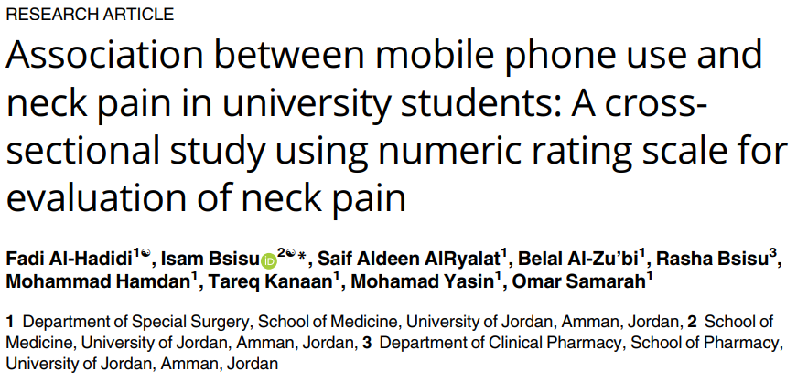
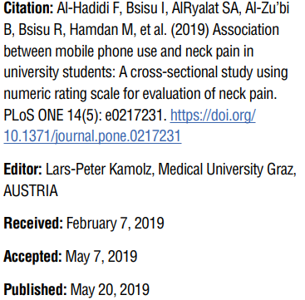

Slide 3
Giriş
Dünya nüfusunun en az %77’sinin kendi cep telefonuna sahip olduğu tahmin edilmektedir.
2012 yılında ABD’de üniversite öğrencileri arasında yapılan bir araştırma kısa mesaj servisinin (SMS) en sık kullanılan iletişim yöntemi olduğunu göstermiştir.
Cep telefonunun bükülmüş boyun pozisyonunda uzun süre kullanımı boyun ve omuz ağrılarına neden olmaktadır.

Slide 4
Bu durum özelikle tek el kullanıldığında kollara destek eksikliği ve parmakların tekrarlayan hareketi ile birlikte boynun uzun süreli bükük durmasının yol açtığı statik kas yükü ile açıklanabilir.
Mesaj sayısının ağrı şiddeti ile güçlü bir ilişkisi vardır.
Mesaj başına düşen harf sayısı dikkate alınmasa da harf sayısının sonucu etkilediği düşünülmektedir.

Slide 5
Dikkate alınan bir diğer husus da kişinin telefonu kullanırken aldığı pozisyondur.
En iyi pozisyon boynun düz tutulduğu,önkolların desteklendiği,telefonun her iki elle tutulduğu ve her iki başparmağın kullanıldığı pozisyondur.

Slide 6
Ağrının şiddetinin değerlendirilmesi için Sayısal Değerlendirme Ölçeği(NRS 11) kullanılmıştır.
Skor 4 klinik uygulamada ağrı şiddeti için potansiyel bir eşik değeridir.
Bu çalışmada cihaz kullanım süresi,kullanım sıklığı ve öğrencilerin cihazı kullandıkları konum dikkate alınmıştır.
Bu çalışmada ağrı skoru 4 ve altı olan ile dördün üstünde olan 2 grup dikkate alınmıştır.

Slide 7
Veri Toplama ve Çalışma
Çevrimiçi anketle Ürdün Üniversitesi’ndeki öğrenciler üzerinde kesitsel bir çalışma gerçekleştirildi.
Anketler 15 Şubat 2017 -18 Mart 2017 arasında yapıldı.
Çalışmaya 500 öğrenci katıldı.
Çalışmaya tıp,diş hekimliği,eczacılık,hemşirelik ve rehabilitasyon fakülteleri dahil edildi.

Slide 8
Anket Tasarımı
İlk olarak yaş,cinsiyet ve fakülte gibi genel demografik özellikler incelenmiştir.
Akabinde cep telefonu kullanım sıklığı,süresi, hangi elle kullanıldığı ve telefon kullanırken öğrencilerin aldığı konum değerlendirildi.

Slide 9
NRS-11 kullanarak öğrencilerin ağrı deneyimleri değerlendirildi.
Skor 0 hiç ağrı yok,skor 10 yaşadıkları en kötü ağrıyı temsil etmektedir.
Son olarak öğrencilerin pozisyon değiştirmek,
telefon kullanımını azaltmak,analjezik kullanmak ve tıbbi bakım almak dahil olmak üzere ağrıyı azaltmak için yaptıkları değerlendirildi.

Slide 10
Yaş,cinsiyet ve kullanılan el dikkate alınmamıştır.
Öğrenciler kendi akıllı telefonlarına sahip olmalıdır.
Herhangi bir kronik hastalığı,kas iskelet sistemi hastalığı olanlar ile önceden boyun veya omuz ameliyatı geçirmiş olanlar dışlanmıştır.

Slide 11
İstatistiksel Analiz
Verilerin analizinde SPSS kullanıldı.
Yaş,cinsiyet ,ağrı şiddeti ve süresi arasındaki farklılıkları analiz etmek için tek yönlü ANOVA ve bağımsız örneklem t testi, kullanılmıştır.
Ağrı şiddetini etkileyen faktörleri tahmin etmek ve daha sonra ağrı süresini etkileyen faktörleri incelemek için regresyon analizi kullanıldı.
Anlamlılık eşiği p 0,05 kabul edildi.

Slide 12
Sonuçlar
Çalışmaya 500 öğrenci katıldı.
Yaş ortalaması 21.5
166 erkek 334 kadın
%70 tıp fakültesi,%11 eczacılık fakültesi,%9.6 diş hekimliği fakültesi,%5.2 rehabilitasyon fakültesi ve son olara %3.4 hemşirelik fakültesi.

Slide 13
Telefon Kullanım Şablonu
Diş hekimliği öğrencileri tıp öğrencilerinden daha uzun süre telefon kullanmaktadır.
Kızlar erkeklere göre daha uzun süre telefon kullanmaktadır.
Kızların çalışmak için telefon kullanım süresi erkeklere göre fazladır.
Çalışma için kullanım süresiyle ağrı süresi arasında anlamlı bir ilişki bulundu.
(p<000.1,r=0.212)

Slide 14
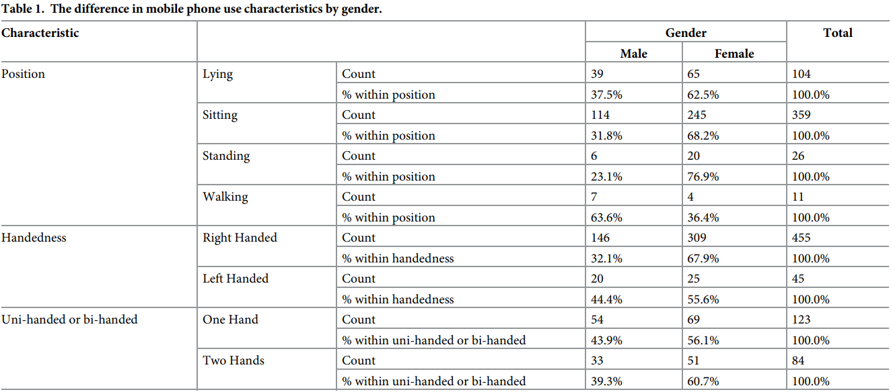

Slide 15
Yaş(p=0.04) ve kullanım süresi(p=0.001) Pearson Korelasyon Ölçeği’ne göre ağrının şiddeti ile ilişkili bulunmuştur.Yaş 0.06.kullanım süresi 0.14
Sadece telefon kullanım süresi(p=0.036) ağrı süresi ile Pearson Korelasyon Ölçeği’yle ilişkili bulunmuştur.(0.1)

Slide 16
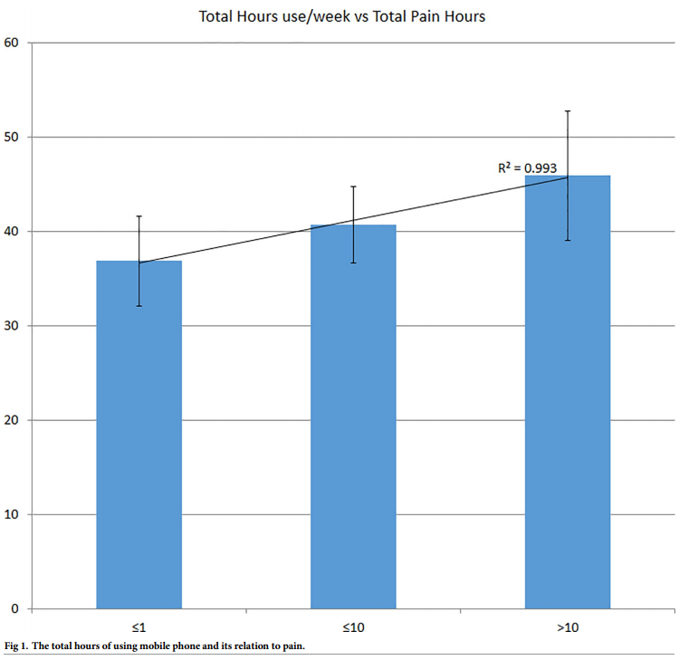

Slide 17
Ağrı şiddeti ile değişen pozisyon arasında anlamlı bir fark bulundu(p<0.001)Ağrı şiddeti telefon kullanırken pozisyon değiştirenlerde 4.1,değiştirmeyenlerde 2.6 bulundu.
Ağrı şiddeti ile telefon kullanımını azaltmak arasında anlamlı bir fark bulunmadı.

Slide 18
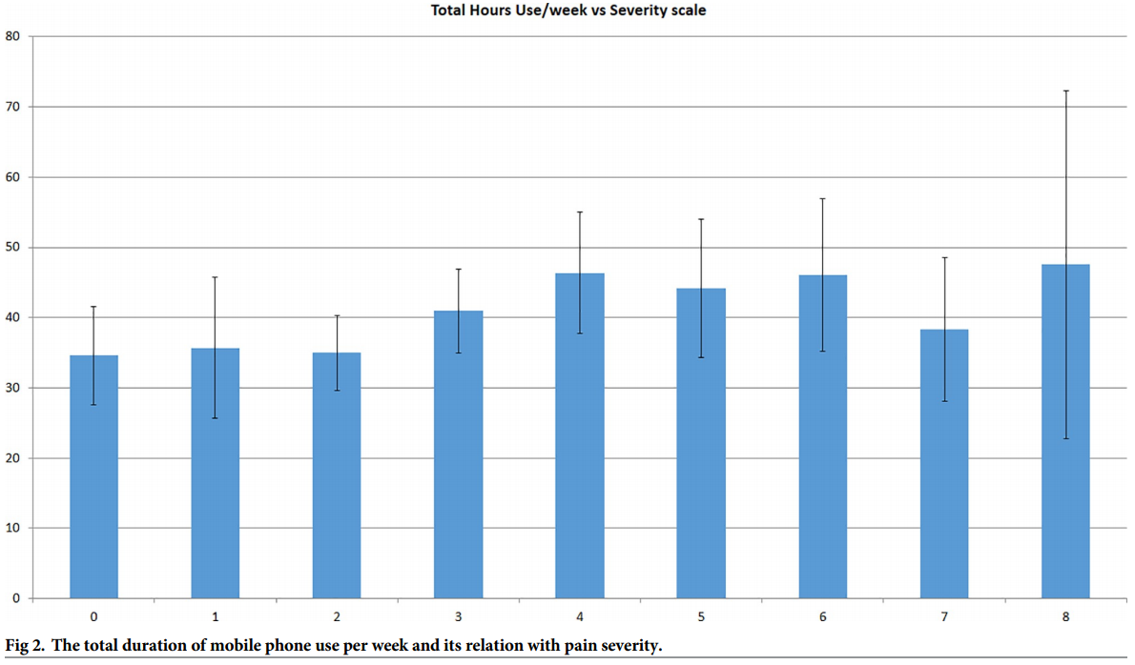

Slide 19
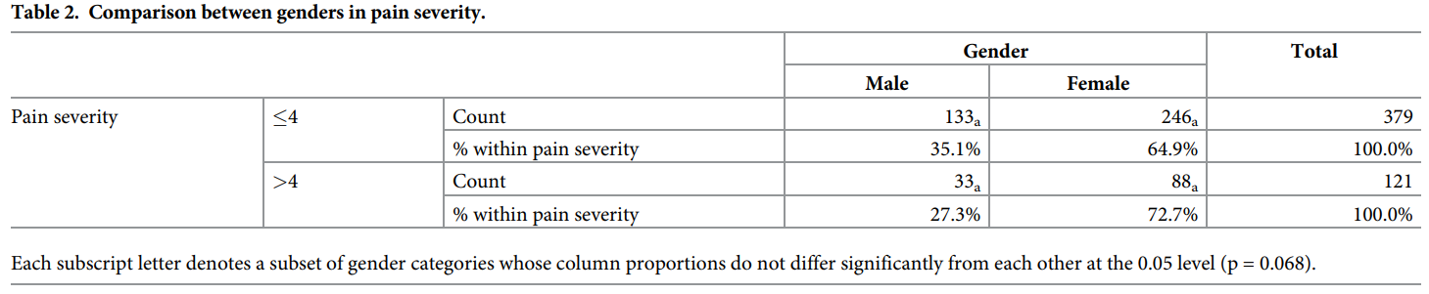

Slide 20
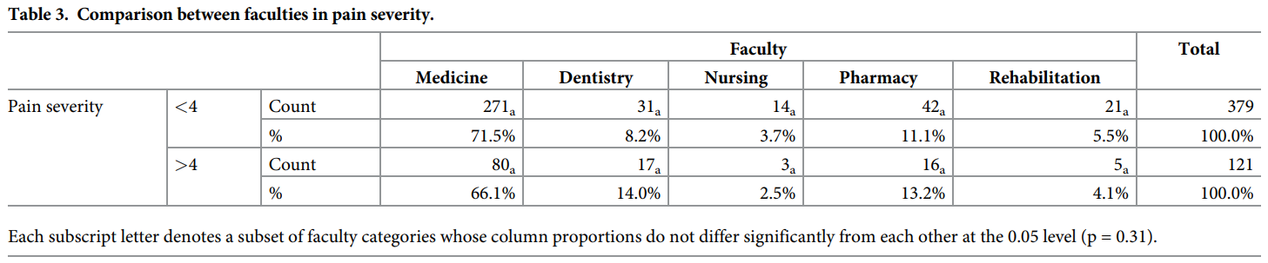

Slide 21
Tartışma
Bu çalışmada bütün öğrenciler kendi akıllı telelefonlarını kullanmaktadır.
Öğrenciler telefon kullanırken sabit ve eğik spinal pozisyondaydılar ki bu pozisyon boyun ağrısı ile en çok ilişkili pozisyondur.
Bu çalışma NRS-11 ağrı şiddeti skor 4’ü boyun ağrısı için uyarıcı kabul eden ilk çalışmadır.
Bu çalışma boyun ağrısı ile telefon kullanımı arasındaki ilişkiyi Ürdünlü gençler arasında araştıran ilk çalışmadır.

Slide 22
Cinsiyetler arasında anlamlı bir fark bulunmuştur, çünkü kızlar erkeklerden daha fazla cep telefonu kullanmaktadır.(6.9 saat kızlar 5.6 saat erkekler)
Literatürde kadınlarda erkelerden daha fazla boyun ağrısı bildirilmiştir.
Bu durum kadınlarda ağrı eşiğinin daha düşük olması,somatik ve visseral algı farkı,kadınlarda fiziksel aktivitenin daha düşük olması,kadınların erkeklerden daha fazla fiziksel ve psikolojik strese sahip olma eğilimiyle açıklanabilir.

Slide 23
Cep telefonu kullanım süresi ağrı süresi ve şiddetini belirlemede önemli bir rol oynar.
Boyun ağrısı prevalansı yaşla birlikte artar.
Yaş ve kullanım süresi ağrı şiddetini belirlerken sadece kullanım süresi ağrı süresini belirler.
Ağrı şiddeti>4 olanların %5.8’i acil servise %12.4 polikliniklere başvurmuştur.
Ağrı şiddeti 4 ve altı olanların %0.3’ü acil servise %4.2’si polikliniklere başvurmuştur.

Slide 24
Ağrı şiddeti >4 olanların %44.1’i ağrı kesici kullanırken 4 ve altı olanların %12.1’i ağrı kesici kullanmaktadır.
Ortalama ağrı şiddeti 4.7 (SD 1.9) ve üzeri olanlar ağrı kesici kullanmaya daha fazla eğilimlidir.(p<0.001)
Ağrı şiddeti 4’ten fazla olanların %64’ü;4 ve altı olanların %50.4’ü ağrıyı azaltmak için pozisyon değiştirmektedirler.

